Slide 1
UNIVERZA V LJUBLJANI FAKULTETA ZA GRADBENIŠTVO IN GEODEZIJO SONČNE URE Geodetska astronomija s satelitsko geodezijo
Urška Drešček
Samo Ozvaldič
GEO UNI 4

Slide 2
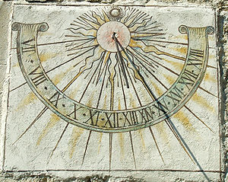
Uvod
Sončna ura je preprosta priprava za merjenje časa.
Izkoriščamo dnevno potovanje Sonca in senco, ki jo na ravnino sončne ure meče od Sonca obsijan predmet (senčnik).
Običajno je sestavljena iz senčnika in ravnine sončne ure s številčnico (urna razdelba).

Slide 3
Teorija
Najstarejša priprava te vrste je bil gnomon.
Smer sence, ki jo meče gnomon, je odvisna od dnevnega in letnega časa.
Neodvisnost smeri sence od letnega časa (deklinacije Sonca) se doseže z vzporednostjo senčnika z vrtilno osjo Zemlje.

Slide 4
Sestava sončne ure
Ploskev, na katero meče senčnik senco, je lahko ravna ali ukrivljena.
Senca predstavlja kazalec sončne ure.
Številčnico pa predstavlja šop poltrakov (žarkov ali časovnih linij), ki se začnejo v točki prebadanja senčnika z ravnino sončne ure.
Žarke označimo po posameznih urah časa (in bolj podrobno po delih ur), ki ga kaže sončna ura.

Slide 5
Pravi sončev čas
Pravi sončev čas:
P = t + 12h t … časovni kot Sonca
- pravo poldne (zgornji prehod (kulminacija) Sonca čez krajevni meridian, t = 0h, P = 12h)
- prava polnoč (spodnji prehod (kulminacija) Sonca čez krajevni meridian, t = 12h, P = 24h (0h))

Slide 6
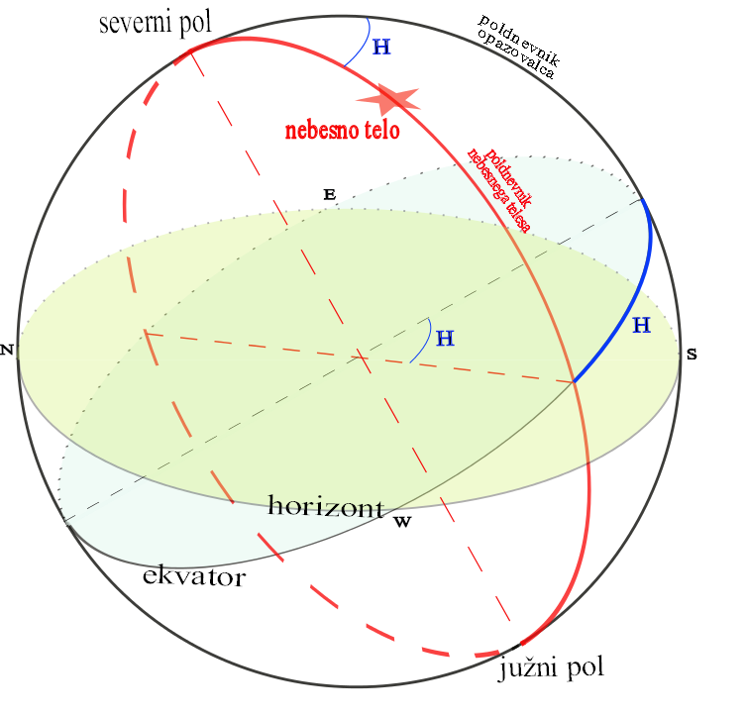
Pravi sončev čas

Slide 7
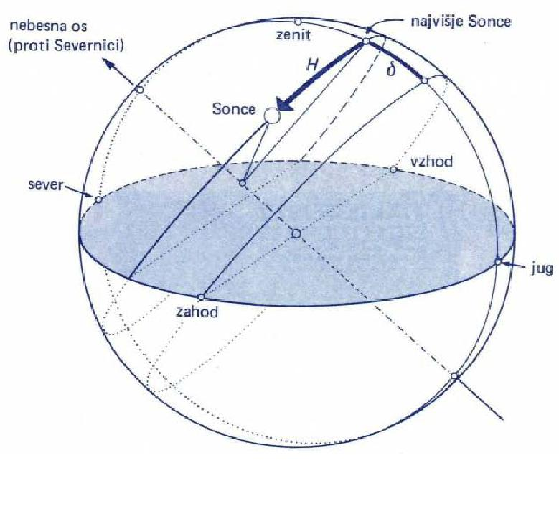
Nebesna krogla in dnevno gibanje Sonca

Slide 8
Pravi sončev in srednjeevropski čas
Pravo poldne po srednjeevropskem času je odvisno od geografske dolžine kraja in datuma.
Srednjeevropski čas (SRČ) se izračuna:
SRČ = P – e + (1h + Λ)
P … pravi sončev čas
e … časovna enačba (razlika med pravim in srednjim sončevim časom). Dobimo jo iz astronomskega koledarja z interpolacijo za ustrezni dan in uro
Λ … geografska dolžina kraja, izražena v urah, minutah in sekundah (360° = 24h)

Slide 9
Pravi sončev in srednjeevropski čas
Trenutek pravega poldneva nastopi v Sloveniji v teku leta med 11h 38m in 12h 20m srednje evropskega časa.
Vzroka za razliko in njeno spreminjanje med pravim sončevim časom in srednjeevropskim časom:
nagib vrtilne osi Zemlje nasproti ravnini, v kateri se Zemlja giblje okoli Sonca,
neenakomerno gibanje Zemlje po elipsi okoli Sonca (2. Keplerjev zakon).

Slide 10
Vrste sončnih ur
Sončne ure ločimo glede na lego ravnine sončne ure.
Poznamo:
ekvatorialno sončno uro,
vodoravno sončno uro,
navpično sončno uro.

Slide 11
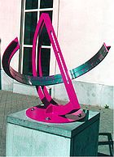
Ekvatorialne sončne ure
Ravnina sončne ure je vzporedna z ravnino nebesnega ekvatorja.
Pol ure Q sovpada z nebesnim polom P_{N}.
Razdelitev številčnice je enakomerna, ure so med seboj razmaknjene za 15°.

Slide 12
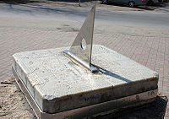
Vodoravne sončne ure
Ravnina sončne ure je vodoravna.
Pol sončne ure Q sovpada z zenitom.
Deklinacija zenita je odvisna geografske širine kraja, kjer je ura postavljena, in vpliva tudi na razporeditev ur na številčnici.

Slide 13
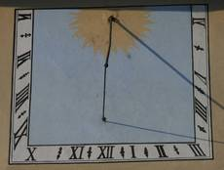
Navpične sončne ure
Ravnina sončne ure je navpična (npr. zelo pogosto na steni hiše).
Pol sončne ure Q je v horizontu, njegova zenitna razdalja znaša 90°.
Razporeditev ur na številčnici je odvisna od geografske širine kraja in azimuta pola sončne ure.

Slide 14
Kako izdelati preprosto sončno uro?
Kaj potrebujemo?
Škarje,
lepilo,
ravnilo,
kotomer,
svinčnik,
karton,
tanko palico.
Sončno uro izdelamo v štirih korakih!

Slide 15
Kako izdelati preprosto sončno uro?
Ravna palica, dolžine 18 cm in debeline maksimalno 0,5 cm. Označimo jo na dolžini 12 cm.

Slide 16
Kako izdelati preprosto sončno uro?
2. Iz kartona izrežemo polkrog, polmera 12,5 cm. Nato označimo središče in narišemo 5 črt, kot je razvidno iz skice. Kot med črtami je 30°.

Slide 17
Kako izdelati preprosto sončno uro?
3. Podlago naredimo iz kartona ali lesa (20 cm x 10 cm), na kateri označimo dve točki v razdalji 17,3 cm.

Slide 18
Kako izdelati preprosto sončno uro?
4. Prej naštete dele sestavimo skupaj, kot je prikazano na spodnji skici.

Slide 19
Kako izdelati preprosto sončno uro?
Sončno uro moramo postaviti na ravna tla tako, da bo palica obrnjena proti severu. Odstopanja so lahko za +/- cca. 15 minut. Ura je namenjena za poletne dni, ko je sonce visoko na nebu. V zimskem času bi senca padla na zadnjo stran.

Slide 20
Viri
Kilar, B. 1984. Sončne ure. Ljubljana.
Čadež, A. 1986. Sončne ure. Presek 13, 4: 218-223.
Tomažič, R. 2012. Izdelaj svojo uro. http://www.soncneure.net/Izddoma.html (12. 5. 2012).
Wikipedija. 2012. Sončna ura. http://sl.wikipedia.org/wiki/Son%C4%8Dna_ura (12. 5. 2012).
Hvala za vašo pozornost!

